Slide 1
Viêm tiểu phế quản
Ths. Nguyễn Thị Hà

Slide 2
Mục tiêu
1- Biết được dịch tễ học, nguyên nhân, cơ chế bệnh sinh của viêm tiểu phế quản
2- Trình bày được triệu chứng lâm sàng, cận lâm sàng viêm tiểu phế quản
3- Trình bày được chẩn đoán viêm tiểu phế quản
4- Trình bày được phác đồ điều trị và phòng bệnh viêm tiểu phế quản

Slide 3
ĐẠI CƯƠNG
Là tình trạng viêm cấp tính của các tiểu phế quản (các đường dẫn khí có đường kính <2mm), gây nên bệnh cảnh khò khè, thở nhanh và suy hô hấp.
Tổn thương viêm gồm: tăng xuất tiết dịch nhày, hoại tử tế bào biểu mô và phù nề thành tiểu phế quản
Thường gặp nhất lứa tuổi từ 6 tháng đến 2 tuổi
Mức độ bệnh có thể gặp từ nhẹ đến suy hô hấp, cần thở máy hoặc có thể gây tử vong

Slide 4
DỊCH TỄ HỌC
Thường gặp ở tuổi dưới 2 tuổi, hay gặp nhất từ 6 tháng đến 12 tháng
Thường gặp vào mùa đông xuân
Thường gặp trẻ nam hơn trẻ nữ
Chiếm đến 60% bệnh viêm đường hô hấp dưới trong năm đầu cuộc đời
Nguyên nhân chính dẫn đến tình trạng phải nhập viện ở trẻ

Slide 5
NGUYÊN NHÂN
Thường gặp nhất là do virus
RSV- nguyên nhân hàng đầu (60-90%) có ái lực cao với biểu mô tiểu phế quản
Parainfluenza
Human mtapneumovirus
Influenza
Rhinivirus
Adenovirus
Coronavirus
Human bocavirus
Mycoplasma pneumonia( thường gặp ở trẻ trên 2 tuổi)

Slide 6
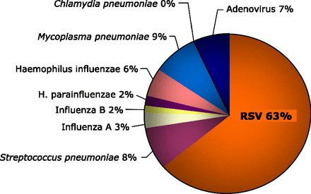
NGUYÊN NHÂN
Piedimonte, Giovanni and Miriam K. Perez. "Respiratory Syncytial Virus Infection and Bronchiolitis." Pediatrics in Review 35, no. 12 (2014): 519-530.

Slide 7
CƠ CHẾ BỆNH HỌC
Virus xâm nhập trực tiếp vào các tế bào tiểu phế quản tận từ các giọt bắn từ người mang virus, trực tiếp gây tổn thương và gây tình trạng viêm
Tổn thương tế bào bắt đầu 18-24h sau nhiễm trùng
Tế bào bị tổn thương, hoại tử, tổn thương lông chuyển, thâm nhiễm bạch cầu lympho
Phù tế bào, hoại tử tế bào, tăng bài tiết chất nhày làm tắc nghẽn đường thở và xẹp phổi
Virus tồn tại từ khoảng 1-2 tuần
Tiểu phế quản được tái tạo sau 3-4 ngày, tế bào lông chuyển mất 2 tuần mới được tái tạo đầy đủ=> khò khè sau nhiễm virus

Slide 8
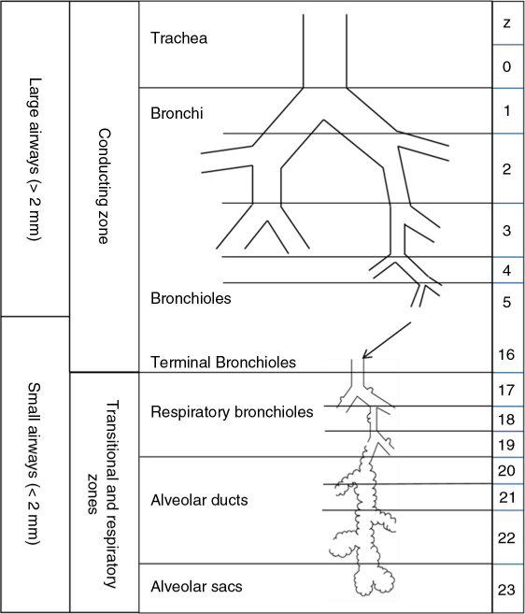
Giải phẫu đường dẫn khí
Có 23 thế hệ đường dẫn khí như sau
Phế quản chính: 1st
Phế quản phân thùy: 2nd
Phế quản hạ phân thùy: 3rd – 4th
Tiểu phế quản: 5th – 16th
Tiểu phế quản hô hấp: 17th – 19th
Ống phế nang – phế nang: 20th - 23th
Viêm tiểu phế quản là viêm các đường dẫn khí từ thế hệ thứ 5 đến 16

Slide 9


Slide 10
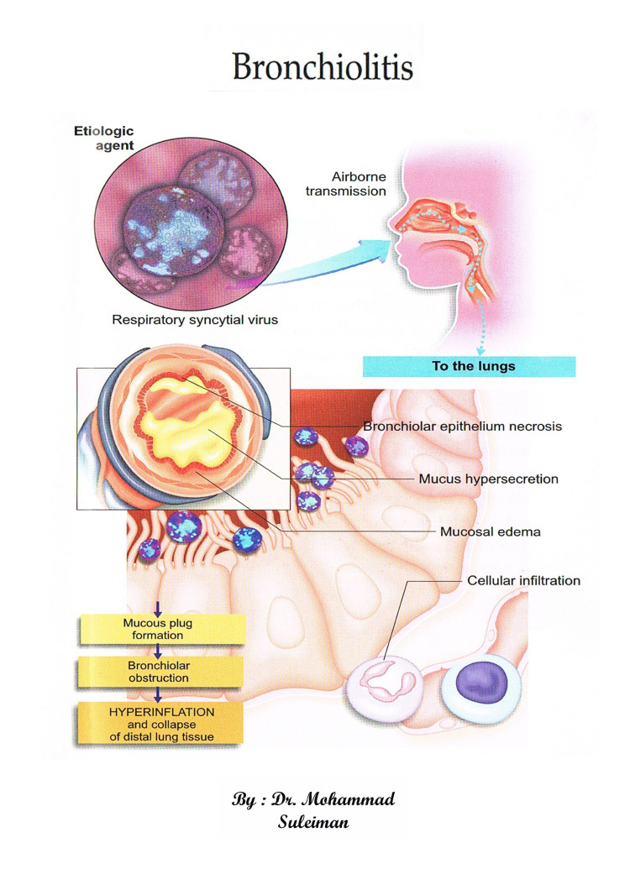

Slide 11
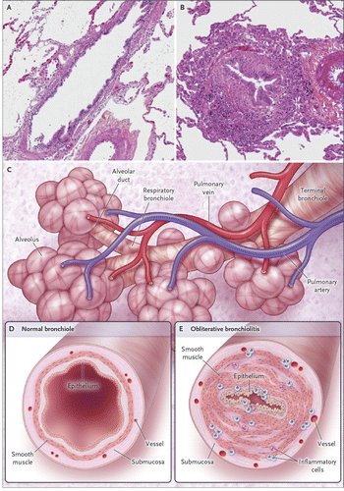
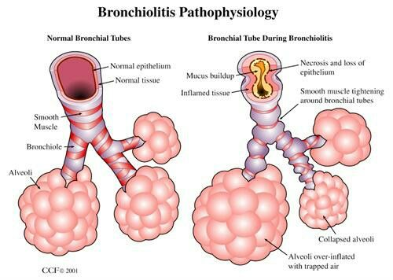

Slide 12
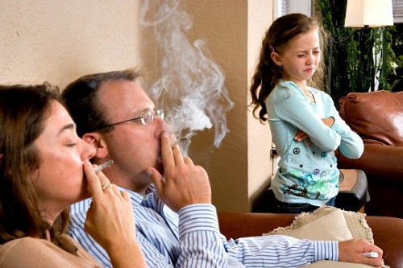
Yếu tố nguy cơ từ môi trường
Hút thuốc thụ động
Nhà ở chật chội
Có anh chị bị bệnh

Slide 13
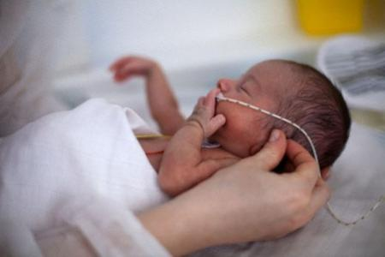
Yếu tố nguy cơ của tình trạng nặng
Trẻ < 3 tháng
Đẻ non
Cân nặng khi sinh thấp
Có bệnh tim bẩm sinh
Suy giảm miễn dịch
Bệnh lý thần kinh
Bất thường đường thở

Slide 14
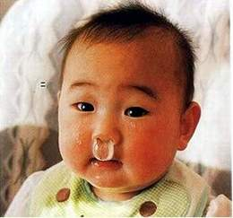
Triệu chứng lâm sàng
Triệu chứng lâm sàng thay đổi tuỳ theo mức độ nặng nhẹ.
Giai đoạn khởi phát: 1 – 2 ngày
Viêm long đường hô hấp trên: chảy mũi và ho.
Thể điển hình: những ngày đầu trẻ xuất hiện chảy nước mũi trong và nghẹt mũi.
Sốt (30%) thường là sốt nhẹ, đôi khi sốt cao, đến 40C. Có trường hợp trẻ không sốt.
Ho

Slide 15
Triệu chứng lâm sàng
Giai đoạn toàn phát
Trẻ thường được đưa đến viện trong tình trạng:
Tinh thần: Ngủ không yên giấc, hoặc kích thích, nhưng không có các triệu chứng toàn thân hoặc li bì.
Khò khè lan toả
Tắc nghẹt mũi, phập phồng cánh mũi.
Không bú được hoặc bú kém.
Nôn sau ho

Slide 16
Triệu chứng thực thể
Khám phổi
Trẻ thở nhanh nông
Nhịp thở nhanh
Rung thanh tăng
Thì thở ra kéo dài
Rales rít, rales ngáy khắp hai trường phổi.
Nếu phổi tắc nghẽn nặng có thể có giảm thông khí, thậm chí mất thông khí phổi (phổi câm)

Slide 17
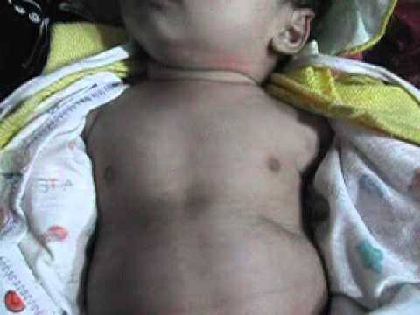
Triệu chứng thực thể
Suy hô hấp với các dấu hiệu:
Da tái, vã mồ hôi
Nhịp thở nhanh > 50 lần/phút
Rút lõm lồng ngực, co kéo các cơ hô hấp phụ.
Tím quanh môi và đầu chi.
Ngừng thở gặp 2-7%. Ngừng thở hay gặp ở trẻ sơ sinh, hoặc trẻ sinh non, và thường xuất hiện trong 3 ngày đầu tiên.

Slide 18
Triệu chứng thực thể
Tim: nhịp tim nhanh
Dấu hiệu mất nước: do sốt cao, thở nhanh, bú kém, nôn.
Biểu hiện nặng kéo dài từ 2-3 ngày, bệnh thuyên giảm sau 3 ngày, khỏi hoàn toàn trong 2 tuần với chức năng phổi trở về hoàn toàn bình thường.
Khò khè có thể kéo dài vài tuần đến vài tháng.
Trường hợp rất nặng, bệnh khởi phát cấp tính trong vài giờ và kéo dài hơn thể thông thường.

Slide 19
Cận lâm sàng
Đo spO2: nếu dưới 93% → nhập viện
Xét nghiệm tìm nguyên nhân: test nhanh RSV, cúm, PCR Rhinovirus… dịch tỵ hầu.
Xquang tim phổi: hình ảnh ứ khí, xẹp thùy phổi, dày phế quản ngoại biên
Khí máu: đánh giá tình trạng suy hô hấp
Công thức máu: bạch cầu tăng nhẹ hoặc bình thường
CRP: bình thường
Điện giải đồ: khi trẻ có tình trạng ăn kém mất nước

Slide 20
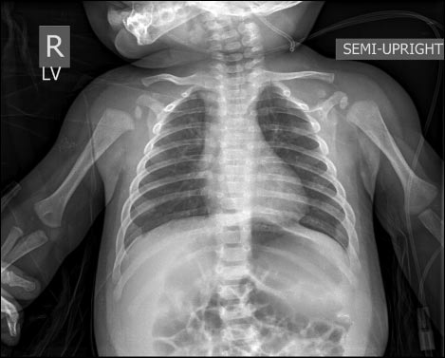
Xquang điển hình

Slide 21
CHẨN ĐOÁN

Slide 22
Chẩn đoán xác định
Dựa vào hỏi bệnh sử và thăm khám lâm sàng
Tuổi: thường <2 tuổi
Tiền sử phơi nhiễm virus hoặc có dịch ở cộng đồng
Khởi phát cấp tính, triệu chứng cơ năng rầm rộ: ho, sổ mũi,
khò khè, khó thở, thở nhanh
Cận lâm sàng: test chẩn đoán RSV

Slide 23
Chẩn đoán phân biệt
Cơn hen cấp
Viêm phế quản phổi
Dị vật đường thở
Tràn khí màng phổi
Bất thường đường thở: sling động mạch phổi, hẹp khí quản

Slide 24
THỂ LÂM SÀNG

Slide 25
Viêm tiểu phế quản thể nặng
Li bì
Sốt cao
Tình trạng nhiễm trùng nhiễm độc, da nhớp lạnh
Không ăn, uống được bất cứ thứ gì
Suy hô hấp nặng: nhịp thở > 70l/phút, cơn ngừng thở, spO2 < 95% (có oxi)
Xquang: xẹp phổi
Khí máu: toan hô hấp
Cần điều trị cấp cứu tại bệnh viện

Slide 26
Viêm tiểu phế quản thể trung bình
Thở nhanh
Bú kém
Sốt cao
Suy hô hấp độ 1
Spo2> 95% (có oxi)
Điều trị tại bệnh viện

Slide 27
Viêm tiểu phế quản thể nhẹ
Chiếm 50% trường hợp
Ăn bú bình thường
Sốt nhẹ < 38.5oC
Thở nhanh, không có suy hô hấp
Không cần oxi hỗ trợ
Có thể điều trị tại nhà

Slide 28
BIẾN CHỨNG
Viêm phổi sau viêm tiểu phế quản
Xẹp phổi
Biến chứng do tình trạng thiếu oxi máu
Tăng tính mẫn cảm đường thở kéo dài sau viêm tiểu phế quản

Slide 29
TIÊN LƯỢNG
Hầu hết ở thể nhẹ, tỷ lệ khỏi bệnh cao
Tỷ lệ tử vong 1-2%
Nếu trẻ có bệnh tim hoặc phổi tỷ lệ tử vong lên 3 – 4%
Nếu trẻ có tình trạng suy giảm miễn dịch: tỷ lệ tử vong 20 – 67%

Slide 30
ĐIỀU TRỊ

Slide 31
Nguyên tắc điều trị
Chống suy hô hấp
Bù nước điện giải, phòng và điều trị mất nước
Điều trị nguyên nhân
Điều trị triệu chứng
Không có điều trị đặc hiệu

Slide 32
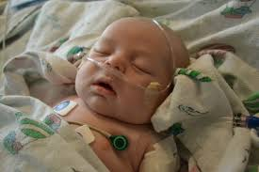
Chống suy hô hấp
Oxy liệu pháp là nguyên tắc điều trị quan trọng nhất đối với trẻ VTPQ
Trẻ được cung cấp đủ oxy đã được làm ẩm để làm giảm tình trạng thiếu O2 máu.
Mục đích : duy trì SpO2 trên 95%.
Phương pháp: oxy gọng mũi, mask,
hoặc thở máy

Slide 33
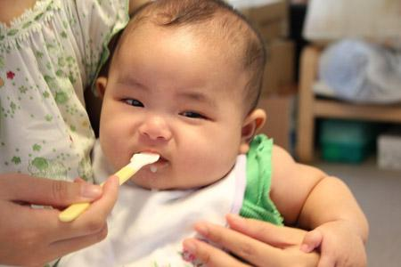
Cân bằng dịch
Cho ăn đường miệng nếu trẻ vẫn dung nạp được: bú mẹ hoặc đổ thìa, hoặc đặt sonde dạ dày nếu trẻ khó thở
Bù nước điện giải qua đường tĩnh mạch khi bệnh nhân có tình trạng mất nước : 20ml/kg
Không bù dịch quá nhiều hoặc tốc độ quá cao có thể gây phù phổi
Duy trì dịch hàng ngày cho trẻ.

Slide 34
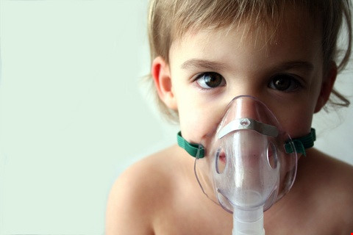
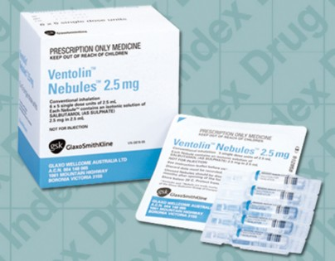
Thuốc giãn phế quản
Thường không được khuyến cáo cũng như không có tác dụng
Thường chỉ đáp ứng với những bệnh nhân có khò khè nặng, cơ địa dị ứng hoặc tiền sử dị ứng hoặc hen
Khuyến cáo: có thể dùng Salbutamol: 0.1-0.15mg/kg/lần, tối đa 5mg
Ở trẻ trên 4 tháng, nếu trẻ có đáp ứng➔ dùng tiếp. Nếu không có tác dụng➔ ngừng sử dụng
Ralston, Shawn L., Allan S. Lieberthal, H. Cody Meissner, et al. "Clinical Practice Guideline: The Diagnosis, Management, and Prevention of Bronchiolitis." Pediatrics 134, no. 5 (2014): e1474-e1502.

Slide 35
Corticosteroids
Không được khuyến cáo trên trẻ có tiền sử khỏe mạnh trong đợt bệnh đầu tiên với biểu hiện bệnh mức độ nhẹ hoặc vừa
Có thể có ích ở những bệnh nhân có bệnh phổi mạn tính hoặc có tiền sử khò khè tái phát
Có thể dùng: Prednisone, prednisolone, dexamethasone đường uống
Ralston, Shawn L., Allan S. Lieberthal, H. Cody Meissner, et al. "Clinical Practice Guideline: The Diagnosis, Management, and Prevention of Bronchiolitis." Pediatrics 134, no. 5 (2014): e1474-e1502.

Slide 36
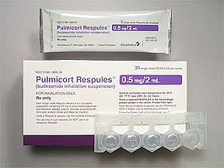
Khí dung corticosteroids
Không có tác dụng giảm triệu chứng nhanh chóng, không phòng ngừa bệnh cũng như giảm thời gian nằm viện
Có thể có tác dụng ở trẻ có bệnh phổi mạn tính
Khí dung corticoid có tác dụng giảm khò khè sau VTPQ
5 nghiên cứu trên 374 trẻ bị VTPQ cho thấy:
Không thấy tác dụng của việc sử dụng corticoid đường tại chỗ trong việc dự phòng khò khè và tái nhập viện
Tuy nhiên các nghiên cứu này với số lượng bệnh nhân ít➔ chưa có khuyến cáo chính thức
Cần thêm các nghiên cứu khác
Blom, D. J., M. Ermers, L. Bont, et al. "Withdrawn: Inhaled Corticosteroids During Acute Bronchiolitis in the Prevention of Post-Bronchiolitic Wheezing." Cochrane Database Syst Rev, no. 1 (2011)

Slide 37
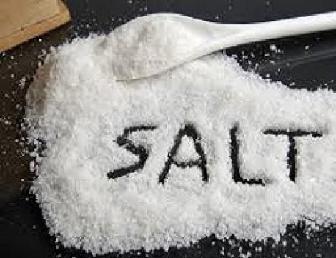
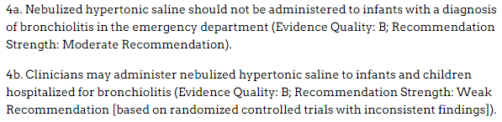
Khí dung nước muối ưu trương 3-5%
AAP-2014
Theo một số nghiên cứu có tác dụng trong việc giảm thời gian nằm viện, giảm nguy cơ nhập viện ở trẻ điều trị ngoại trú*
Không có tác dụng phụ rõ ràng được báo cáo
➔ là một phương pháp an toàn và hiệu quả với trẻ bị viêm tiểu phế quản
Cách pha: 1ml NaCl 10% + 3ml nước
* Baron, J. "Hypertonic Saline for the Treatment of Bronchiolitis in Infants and Young Children: A Critical Review of the Literature." J Pediatr Pharmacol Ther 21, no. 1 (2016)

Slide 38
Montelukast và VTPQ do RSV
Với trẻ từng bị nhiễm trùng hô hấp dưới do RSV, nguy cơ trẻ xuất hiện khò khè không thường xuyên là 3.2 lần, khò khè thường xuyên là 4.3 lần trước 6 tuổi không liên quan đến cơ địa dị ứng so với trẻ không bị bệnh [ Stein và cs, 1999, The Lancet]
Cysteinyl leukotrienes được tăng sản xuất bởi tế bào biểu mô đường thở và đại thực bào ở trẻ bị khò khè sau nhiễm RSV [Volovitz và cs, 1988, Pediatric Res]
Điều trị montelukast có tác dụng giảm khò khè sau nhiễm RSV

Slide 39

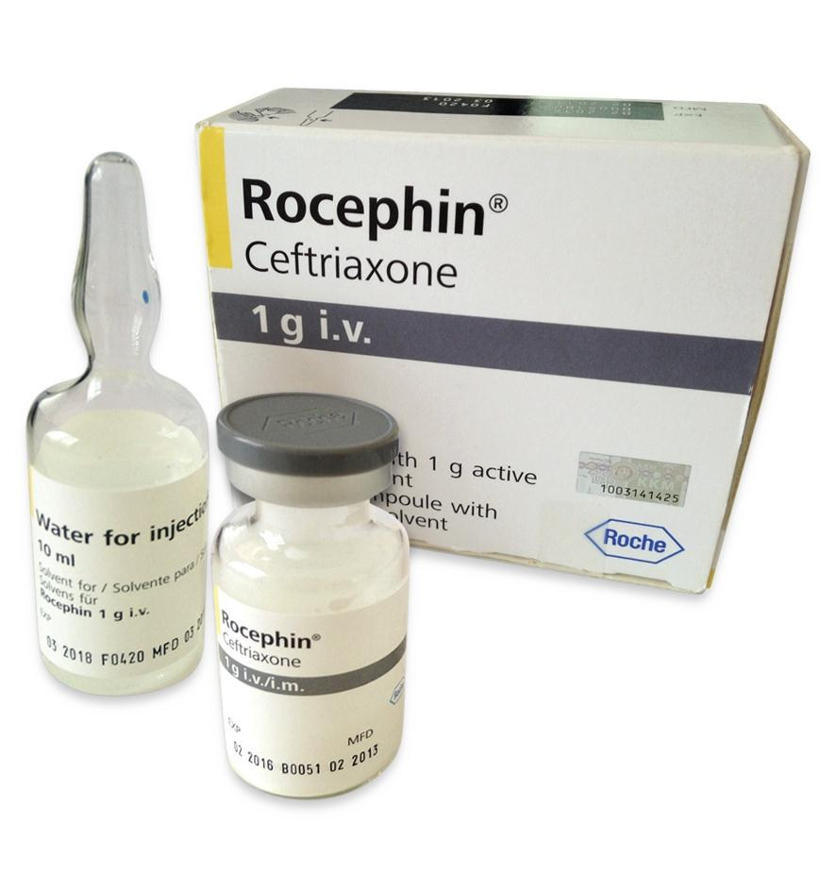
Kháng sinh
Không sử dụng thường quy trong viêm tiểu phế quản
Có thể dùng trong những trường hợp có bằng chứng của đồng nhiễm vi khuẩn
Viêm phổi kèm theo

Slide 40
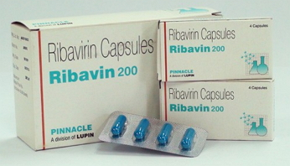
Thuốc kháng virus: ribavarin
Không khuyến cáo điều trị thường quy do hiệu quả không rõ ràng và đắt
Có thể có ích đối với trẻ chẩn đoán xác định là RSV và nguy cơ nặng
Có thể có giá trị trong thời kì sớm của bệnh

Slide 41
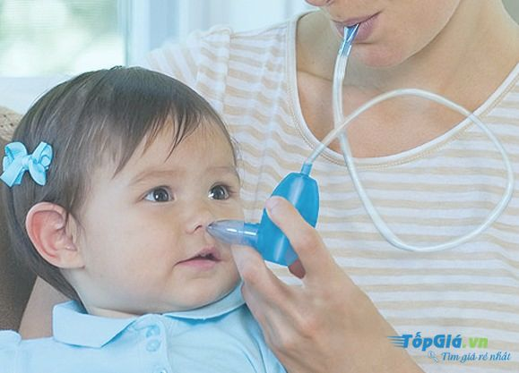
Điều trị triệu chứng
Vệ sinh làm thông thoáng đường thở: rửa mũi, hút mũi
Giảm sốt bằng efferalgan
Theo dõi sát toàn trạng trẻ

Slide 42
Điều trị VTPQ thể nhẹ
Điều trị tại nhà
Theo dõi thường xuyên các dấu hiệu sống 6h/lần
Thuốc ít tác dụng
Cho ăn, uống đủ nước

Slide 43
Điều trị VTPQ thể trung bình
Điều trị tại bệnh viện
Thở oxy duy trì spO2 >93%
Truyền dịch
Giám sát spO2

Slide 44
Điều trị VTPQ thể nặng
Điều trị tại phòng cấp cứu
Thở oxy hoặc thở máy duy trì spO2> 93%
Bù đủ dịch
Giám sát khí máu thường xuyên
Giám sát tình trạng tim mạch

Slide 45
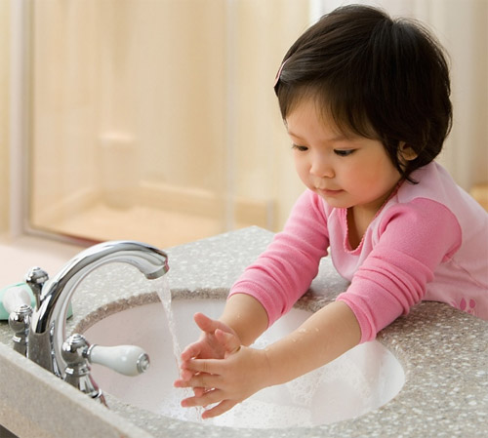
Phòng bệnh
Rửa tay thường xuyên
Cách li trẻ khi có cúm hoặc ho
IVIG và palizumab cho trẻ có nguy cơ cao như
đẻ non dưới 35 tuần và trẻ hay bị bệnh đường hô hấp tái đi tái lại
Liều 15mg/kg, tiêm bắp 1 tháng/ lần, trong 4-5 tháng
Tác dụng bảo vệ: 66% sau 1st , 86% sau 2nd
Giáo dục sức khỏe
Bố mẹ trẻ cần biết mùa RSV hoạt động mạnh, các dấu hiệu suy hô hấp
Cách hút rửa mũi hàng ngày
Các yếu tố từ môi trường: hút thuốc thụ động, khói bụi…

Slide 46
Kết luận
Viêm tiểu phế quản là viêm đường hô hấp dưới có tỉ lệ mắc bệnh cao
Bệnh có khả năng tự khỏi, tuy nhiên có thể gây suy hô hấp nặng và tử vong
Chẩn đoán chủ yếu dựa vào lâm sàng
Điều trị chủ yếu là điều trị hỗ trợ
Một số điều trị đang được nghiên cứu đưa đến các hướng mới trong điều trị và dự phòng sau VTPQ
Phòng bệnh đóng vai trò quan trọng trong việc giảm tỉ lệ mắc bệnh cũng như biến chứng nặng của bệnh

Slide 47
Thank you!

